Slide 1

JOGAR

Slide 2
ORIENTAÇÕES GERAIS:
A turma será organizada em dois grupos ou mais;
Um grupo, por vez, deverá escolher uma coordenada (Exemplo: D4);
Nas questões, o professor deverá fazer a leitura da pergunta (ou deixar os alunos lerem sozinhos) e indicar as alternativas. Posterior a isso, o grupo terá que responder;
Nos desafios, os grupos deverão cumprir os comandos exigidos para ganhar a pontuação.
OBSERVAÇÕES:
Cada número poderá ter uma pergunta (envolvendo cálculos); Big Fone (contém alguns desafios); Barco (com pontuações extras) ou Bomba (o grupo perde pontuação ou fica sem jogar por uma rodada);
Cada item apresenta a pontuação a ser somada ou diminuída;
O grupo somente receberá a pontuação se responder à pergunta corretamente.
INICIAR

Slide 3






 | A | B | C | D | E
1
2
3
4
VOLTAR
VER REGRAS
?
?
?
?
?
?
?
?
?

Slide 4
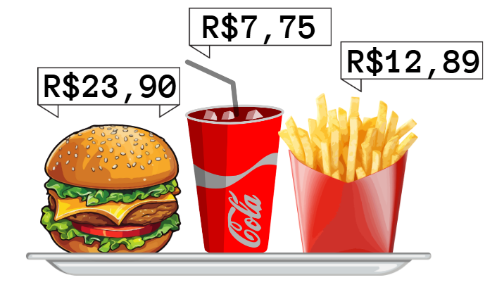

Márcio saiu para lanchar e fez um pedido, representado na bandeja abaixo.
Quanto Márcio pagou pelo lanche?
A
R$32,44.
B
R$44,54.
C
R$52,44.
VALOR 03 PONTOS
D
R$54,54.

Slide 5
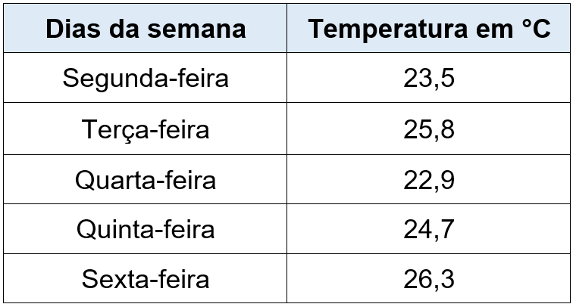
Analise as temperaturas registradas em uma cidade durante uma semana e determine a variação de temperatura entre o dia mais quente e o dia mais frio.
A
4,9 °C.
B
4,6 °C.
C
3,8 °C.
D
3,4 °C.
VALOR 03 PONTOS

Slide 6
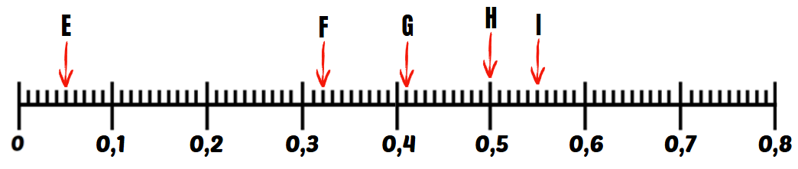
VALOR 02 PONTOS
Observe a reta numérica abaixo.
Em qual ponto o decimal 0,05 está localizado?
A
Ponto E
B
Ponto F.
C
Ponto G.
D
Ponto H.

Slide 7
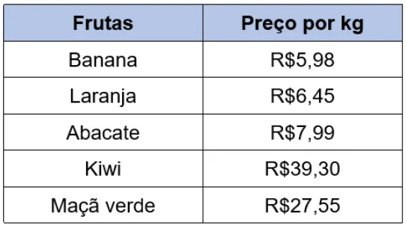
No hortifruti, Helena encontrou os seguintes preços das frutas.
Helena comprou 2 kg de maçã verde e 1 kg de Laranja. Qual foi o valor total de suas compras?
A
R$61,55.
B
R$51,45.
C
R$44,00.
D
R$34,00.
VALOR 03 PONTOS

Slide 8
Irineu produz queijos em sua fazenda e, em um dia, preparou 8,6 kg. Ele reservou 3,8 kg para uma encomenda e vendeu mais 2,65 kg a outro cliente. Quantos quilos de queijo sobraram?.
A
6,45 kg.
B
5,95 kg.
VALOR 02 PONTOS
C
4,8 kg.
D
2,15 kg.

Slide 9
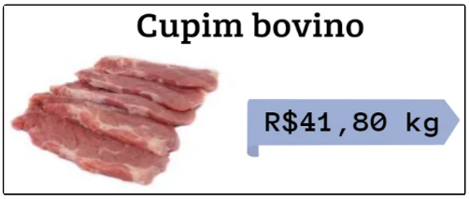
VALOR 02 PONTOS
Neuza foi ao frigorífico para comprar carne e escolheu cupim bovino.
Se ela comprou 2,5kg dessa carne, qual foi o valor total que ela pagou?
A
R$125,40.
B
R$104,50.
C
R$83,60.
D
R$62,70.

Slide 10


VALOR 04 PONTOS
Calcule corretamente.
(0,5)² + 0,25
10 – (2,5)²
1
3
5
3,75
2
0,5
4
5
9 ÷ 2,5
(1,1)² x
5
7
4,5
12,1
6
3,6
8
1,21

Slide 11
Dentre as operações abaixo, qual tem o resultado igual a 4,2
A
3,8 + 1,4
B
5 – 1,8
VALOR 02 PONTOS
C
12,6 ÷ 3
D
1,2 x 4,1

Slide 12
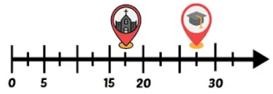
VALOR 02 PONTOS
Veja a reta que contém a localização de 2 pontos importantes de uma cidade.
Qual número representa a localização da universidade?
A
23
B
25
C
25,5
D
27,5

Slide 13


BOMBA
SEU GRUPO ACABA DE PERDER 02 PONTOS.

Slide 14
BOMBA
SEU GRUPO ACABA DE PERDER 03 PONTOS.

Slide 15
BOMBA
SEU GRUPO FICARÁ SEM JOGAR POR UMA RODADA.

Slide 16


NAVIO
SEU GRUPO ACABA DE GANHAR 02 PONTOS.

Slide 17
NAVIO
SEU GRUPO ACABA DE GANHAR 03 PONTOS.

Slide 18
NAVIO
SEU GRUPO ACABA DE GANHAR 02 PONTOS.

Slide 19

DESAFIO 01
VALOR 00 PONTOS
VALOR 04 PONTOS
Qual é o número decimal correspondente à fração $\frac{9}{20}$?
RESPOSTA
0,45
Missão Concluída?
SIM
NÃO

Slide 20
DESAFIO 02
VALOR 00 PONTOS
VALOR 04 PONTOS
Escreva o número decimal correspondente à forma por extenso: “Dois inteiros e sessenta e cinco centésimos”.
RESPOSTA
2,65
Missão Concluída?
SIM
NÃO

Slide 21
DESAFIO 03
VALOR 00 PONTOS
VALOR 03 PONTOS
Considere o número decimal 5,304. Qual algarismo está na casa dos milésimos?
RESPOSTA
4
Missão Concluída?
SIM
NÃO

Slide 22
DESAFIO 04
VALOR 00 PONTOS
VALOR 04 PONTOS
Considere o número decimal 7,306. Qual é a decomposição correta desse número?
RESPOSTA
7 + 0,3 + 0,006
Missão Concluída?
SIM
NÃO

Slide 23
DESAFIO 05
VALOR 00 PONTOS
VALOR 05 PONTOS
Identifique o decimal que está representado pela operação abaixo.
5 + 0,06 + 0,004
5,064
RESPOSTA
Missão Concluída?
SIM
NÃO

